Slide 1



NHIỆT LIỆT CHÀO MỪNG CÁC THẦY CÔ
VỀ DỰ GIỜ LỚP 3A2
Môn: Tập đọc
Giáo viên : Nguyễn Thanh Xuân

Slide 2


Slide 3

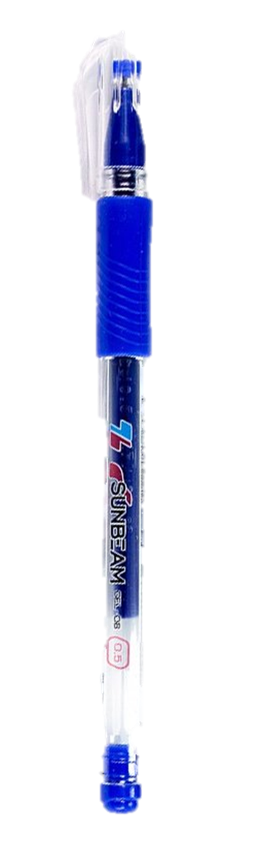
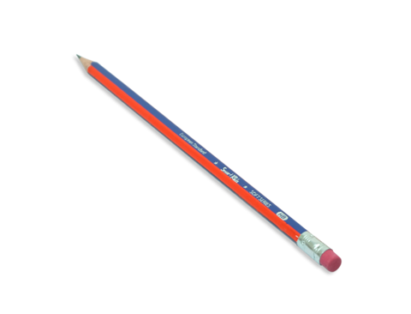
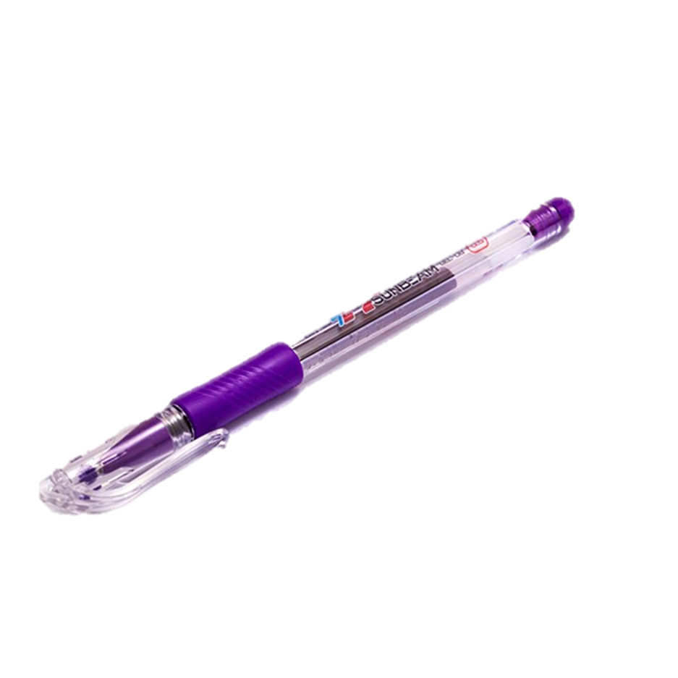


Slide 4
1. Khởi động

Slide 5

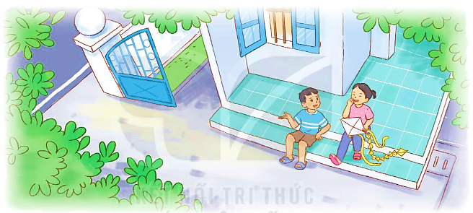
Tưởng tượng em gặp lại bạn sau một kì nghỉ dài, em sẽ nói gì với bạn?

Slide 6
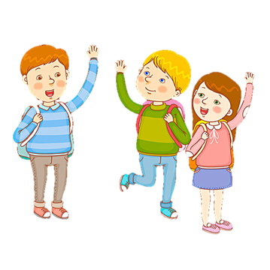

Đọc:
Ngày gặp lại

Slide 7
2. Đọc văn bản

Slide 8

LẮNG NGHE ĐỌC MẪU

Slide 9

NGÀY GẶP LẠI
Chi mở tung cửa sổ đón những tia nắng đầu thu. Thế là hết hè rồi. Ngày mai bắt đầu năm học mới.
Có tiếng gọi ngoài cổng. Chi nhìn ra, thấy Sơn giơ chiếc diều rất xinh, vẫy rối rít:
- Cho cậu này.
Chi mừng rỡ chạy ra. Sơn về quê từ đầu hè, giờ gặp lại, hai bạn có bao nhiêu chuyện. Sơn kể ở quê, cậu được theo ông bà đi trồng rau, câu cá. Chiều chiều, cậu thường cùng bạn thả diều. Khi diều lên cao, cậu nằm lăn ra bãi cỏ ngắm trời. Cánh diều đứng im như ngủ thiếp đi trên bầu trời xanh.
Nhìn Sơn đen nhẻm, mắt lấp lánh khi kể chuyện, Chi chợt thấy buồn:
- Tớ chẳng được đi đâu.
- Nhưng mẹ tớ bảo cậu biết đi xe đạp rồi.
- Ừ, tớ ở nhà tập xe thôi.
- Thế cậu được đạp xe đi khắp nơi mà.
Chi cười:
- Ừ nhỉ.
Thế là Chi kể bố dạy Chi đi xe đạp. Bây giờ, Chi đã đạp xe bon bon. Con đường quen thuộc bỗng trở nên mới mẻ.
Cứ thế, hai bạn thi nhau kể những trải nghiệm mùa hè.
Ngày mai đi học rồi, nhưng mùa hè chắc sẽ theo các bạn vào lớp học.
(Minh Dương)

Slide 10

Cùng chia đoạn

Slide 11
NGÀY GẶP LẠI
Chi mở tung cửa sổ đón những tia nắng đầu thu. Thế là hết hè rồi. Ngày mai bắt đầu năm học mới.
Có tiếng gọi ngoài cổng. Chi nhìn ra, thấy Sơn giơ chiếc diều rất xinh, vẫy rối rít:
- Cho cậu này.
Chi mừng rỡ chạy ra. Sơn về quê từ đầu hè, giờ gặp lại, hai bạn có bao nhiêu chuyện. Sơn kể ở quê, cậu được theo ông bà đi trồng rau, câu cá. Chiều chiều, cậu thường cùng bạn thả diều. Khi diều lên cao, cậu nằm lăn ra bãi cỏ ngắm trời. Cánh diều đứng im như ngủ thiếp đi trên bầu trời xanh.
Nhìn Sơn đen nhẻm, mắt lấp lánh khi kể chuyện, Chi chợt thấy buồn:
- Tớ chẳng được đi đâu.
- Nhưng mẹ tớ bảo cậu biết đi xe đạp rồi.
- Ừ, tớ ở nhà tập xe thôi.
- Thế cậu được đạp xe đi khắp nơi mà.
Chi cười:
- Ừ nhỉ.
Thế là Chi kể bố dạy Chi đi xe đạp. Bây giờ, Chi đã đạp xe bon bon. Con đường quen thuộc bỗng trở nên mới mẻ.
Cứ thế, hai bạn thi nhau kể những trải nghiệm mùa hè.
Ngày mai đi học rồi, nhưng mùa hè chắc sẽ theo các bạn vào lớp học.
(Minh Dương)

Slide 12

Đọc nối tiếp theo đoạn

Slide 13
Lưu ý từ khó đọc
cửa sổ
trời xanh
năm học
lấp lánh
rối rít
mừng rỡ

Slide 14
Câu dài
Sơn về quê từ đầu hè, giờ gặp lại, hai bạn có bao nhiêu chuyện.
Sơn kể ở quê, cậu được theo ông bà đi trồng rau, câu cá.
Ngày mai đi học rồi, nhưng mùa hè chắc sẽ theo các bạn vào lớp học.

Slide 15
3. Trả lời câu hỏi

Slide 16
NGÀY GẶP LẠI
Chi mở tung cửa sổ đón những tia nắng đầu thu. Thế là hết hè rồi. Ngày mai bắt đầu năm học mới.
Có tiếng gọi ngoài cổng. Chi nhìn ra, thấy Sơn giơ chiếc diều rất xinh, vẫy rối rít:
- Cho cậu này.
Chi mừng rỡ chạy ra. Sơn về quê từ đầu hè, giờ gặp lại, hai bạn có bao nhiêu chuyện. Sơn kể ở quê, cậu được theo ông bà đi trồng rau, câu cá. Chiều chiều, cậu thường cùng bạn thả diều. Khi diều lên cao, cậu nằm lăn ra bãi cỏ ngắm trời. Cánh diều đứng im như ngủ thiếp đi trên bầu trời xanh.
Nhìn Sơn đen nhẻm, mắt lấp lánh khi kể chuyện, Chi chợt thấy buồn:
- Tớ chẳng được đi đâu.
- Nhưng mẹ tớ bảo cậu biết đi xe đạp rồi.
- Ừ, tớ ở nhà tập xe thôi.
- Thế cậu được đạp xe đi khắp nơi mà.
Chi cười:
- Ừ nhỉ.
Thế là Chi kể bố dạy Chi đi xe đạp. Bây giờ, Chi đã đạp xe bon bon. Con đường quen thuộc bỗng trở nên mới mẻ.
Cứ thế, hai bạn thi nhau kể những trải nghiệm mùa hè.
Ngày mai đi học rồi, nhưng mùa hè chắc sẽ theo các bạn vào lớp học.
(Minh Dương)

Slide 17
Câu 1. Tìm những chi tiết thể hiện niềm vui khi gặp lại nhau của Chi và Sơn.
Những chi tiết thể hiện niềm vui khi gặp lại nhau của Chi và Sơn là: “Sơn giơ chiếc diều rất xinh ra, vẫy Chi rối rít; Sơn cho Chi một chiếc diều rất xinh; Chi mừng rỡ chạy ra; Hai bạn thi nhau kể những trải nghiệm mùa hè.

Slide 18
Câu 2. Sơn đã có những trải nghiệm gì trong mùa hè?
Sơn đã có những trải nghiệm trong mùa hè là: Sơn đã theo ông bà đi trồng rau, câu cá; cùng các bạn đi thả diều.

Slide 19
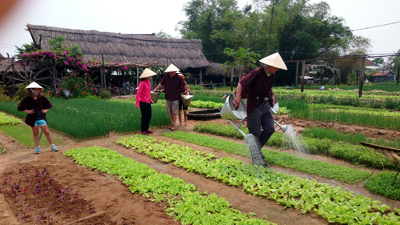
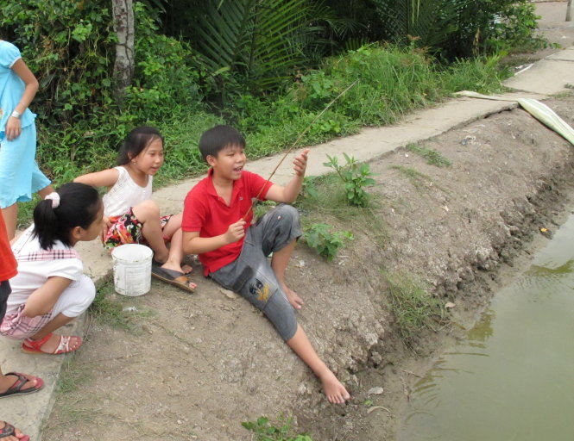
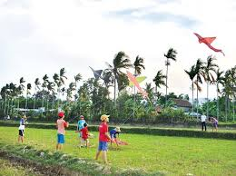

Slide 20
Câu 3. Trải nghiệm mùa hè của Chi có gì khác với Sơn?
 | Kì nghỉ hè của Sơn | Kì nghỉ hè của Chi
Địa điểm
Hoạt động
Ở quê
Ở nhà
- Theo ông bà đi trồng rau, câu cá.
- Tập xe đạp cùng bố.
- Chiều chiều cùng bạn thả diều
- Đạp xe đạp khắp nơi.

Slide 22
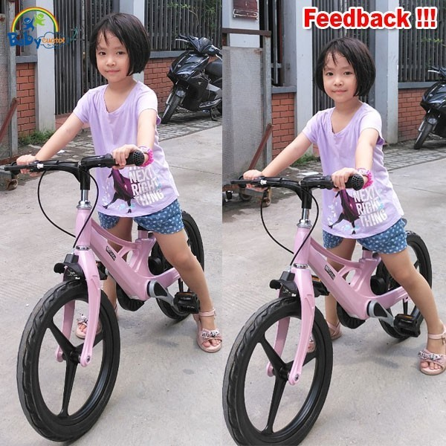

Slide 23
Câu 4. Theo em, vì sao khi đi học, mùa hè sẽ theo các bạn vào lớp?
a. Vì các bạn vẫn nhớ những chuyện về mùa hè.
b. Vì các bạn sẽ kể cho nhau nghe những chuyện về mùa hè.
c. Vì các bạn sẽ mang những đồ vật kỉ niệm của mùa hè đến lớp.

Slide 24

Nội dung: Trải nghiệm mùa hè của bạn nhỏ nào cũng đều rất thú vị và đáng nhớ, dù các bạn chỉ ở nhà hoặc đi được đến những nơi xa, dù ở thành phố hay nông thôn.

Slide 25
4. Luyện đọc lại

Slide 26
LUYỆN ĐỌC LẠI

Slide 27

Đọc phân vai

Slide 28


Sơn đã cho Chi vật gì?
A. một bộ đồ chơi mới
B. một chiếc xe đạp
C. một chiếc diều rất xinh

Slide 29
Đâu là trải nghiệm trong mùa hè
của Sơn?
A. đạp xe đạp khắp nơi
B. theo ông bà đi trồng rau, câu cá
C. đi học hè

Slide 30
Đâu là trải nghiệm trong mùa hè
của Chi?
A. thả diều cùng các bạn
B. đi học hè
C. đạp xe đạp khắp nơi
Notes:
GV cùng hs nhớ lại nhân vật đồng hành Hà và Nam qua từng năm học
Tác giả bộ ppt Toán + TV2: Phan Thị Linh – Đà Nẵng
Sđt lh: 0916.604.268
+ Zalo: 0916.604.268
+ Facebook cá nhân: https://www.facebook.com/nhilinh.phan/
+ Nhóm chia sẻ tài liệu: https://www.facebook.com/groups/443096903751589
Hãy liên hệ chính chủ sản phẩm để được hỗ trợ và đồng hành trong suốt năm học nhé!

Slide 31

NÓI VÀ NGHE
MÙA HÈ CỦA EM

Slide 32
NÓI VÀ NGHE
MÙA HÈ CỦA EM
1. Kể về điều em nhớ nhất trong kì nghỉ hè vừa qua.
2. Mùa hè của em năm nay có gì khác với mùa hè năm ngoái?
G:
- Trong mỗi mùa hè, em đã làm những gì?
- Em thích mùa hè nào hơn?
Notes:
Phần này GV tổ chức khoảng nửa tiết

Slide 33
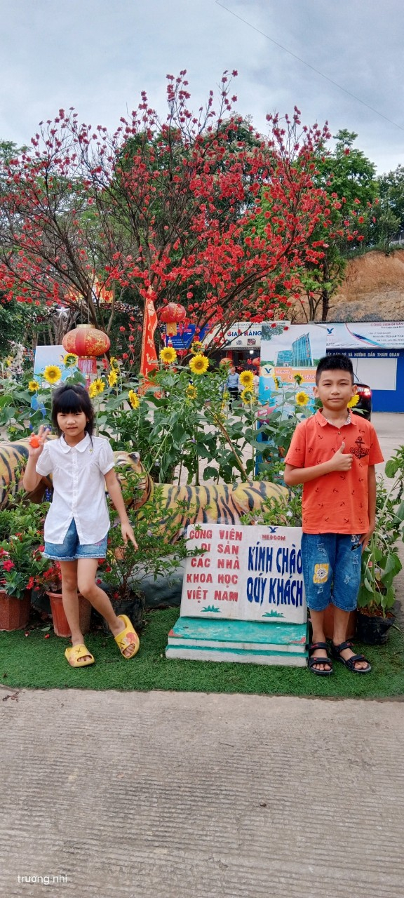
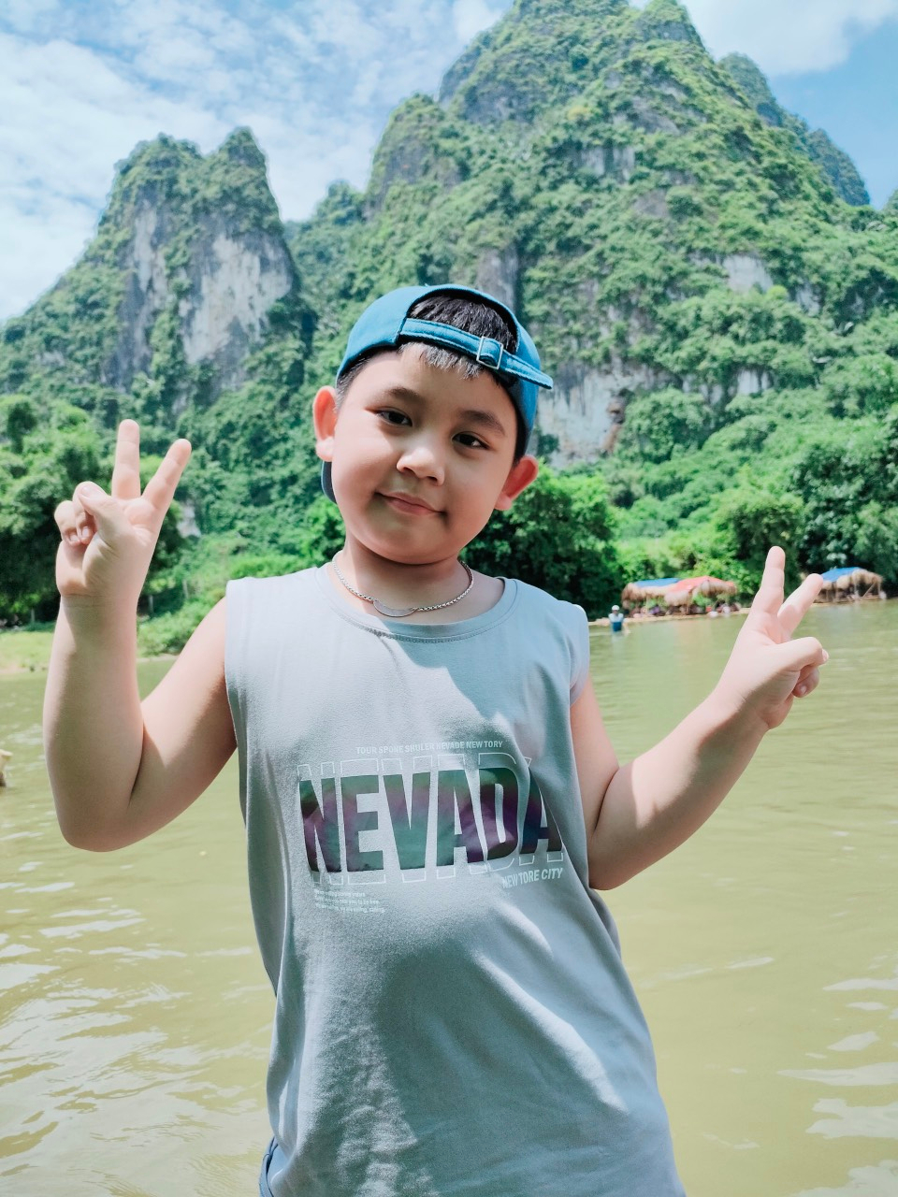

Slide 34
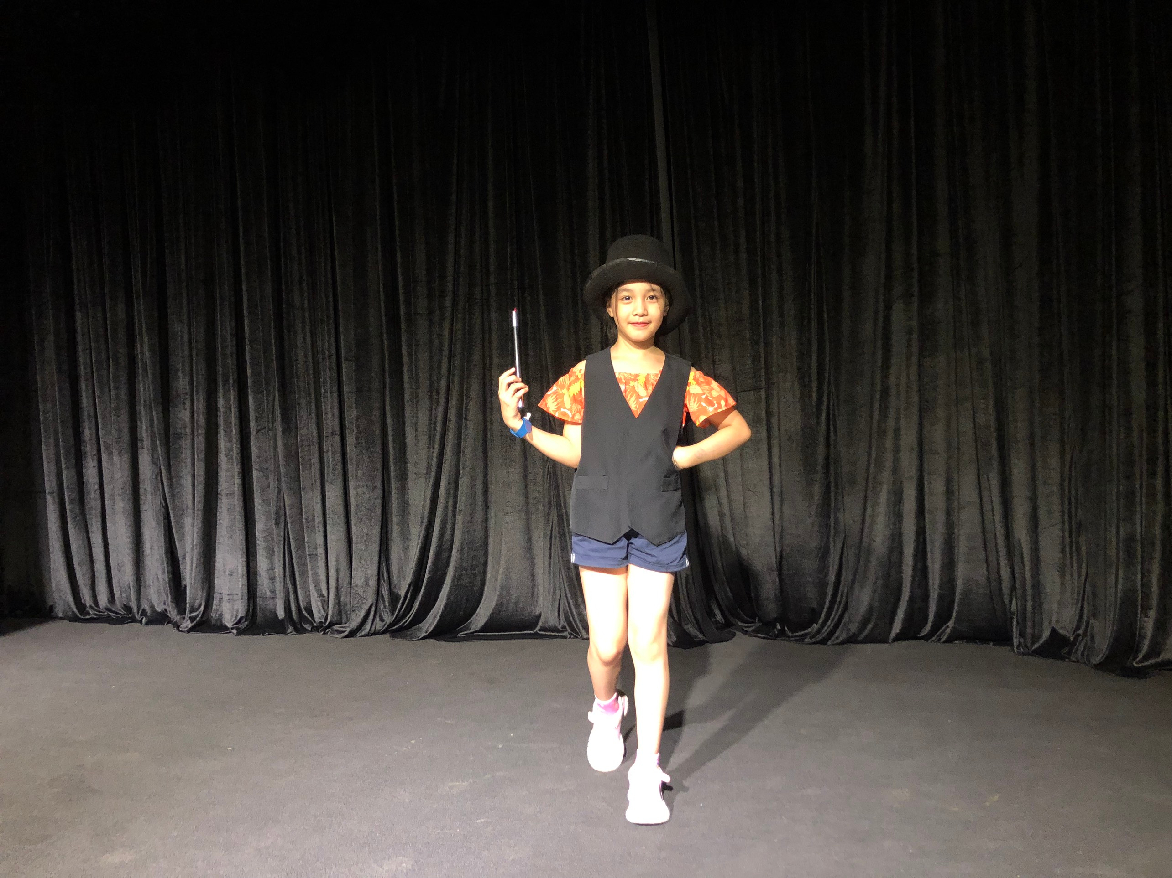
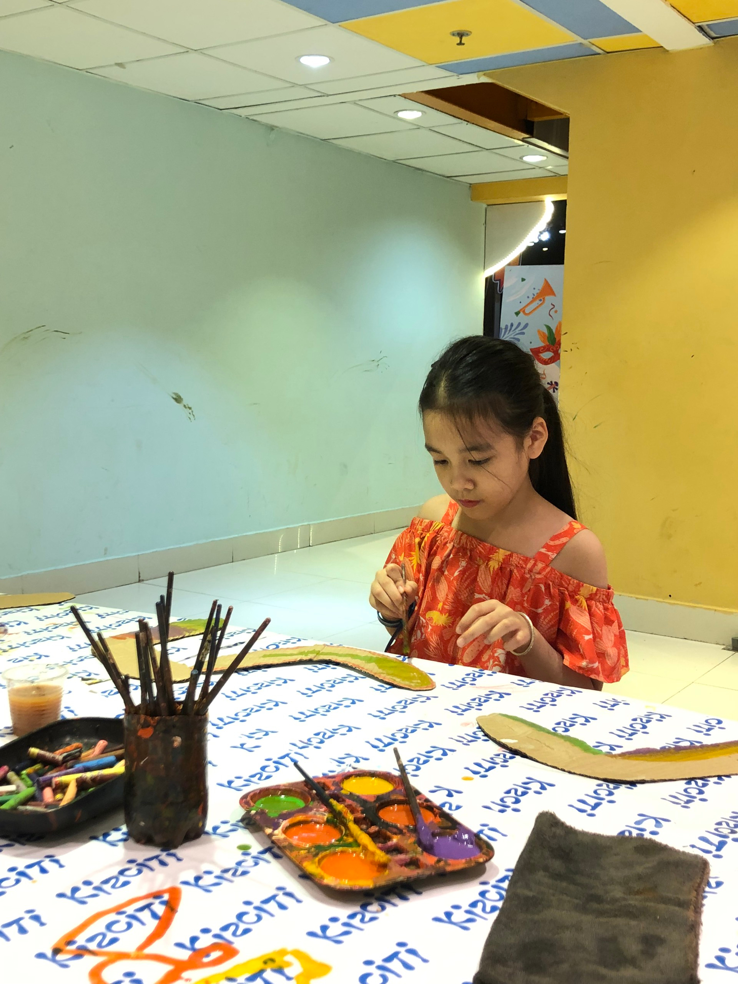

Slide 35
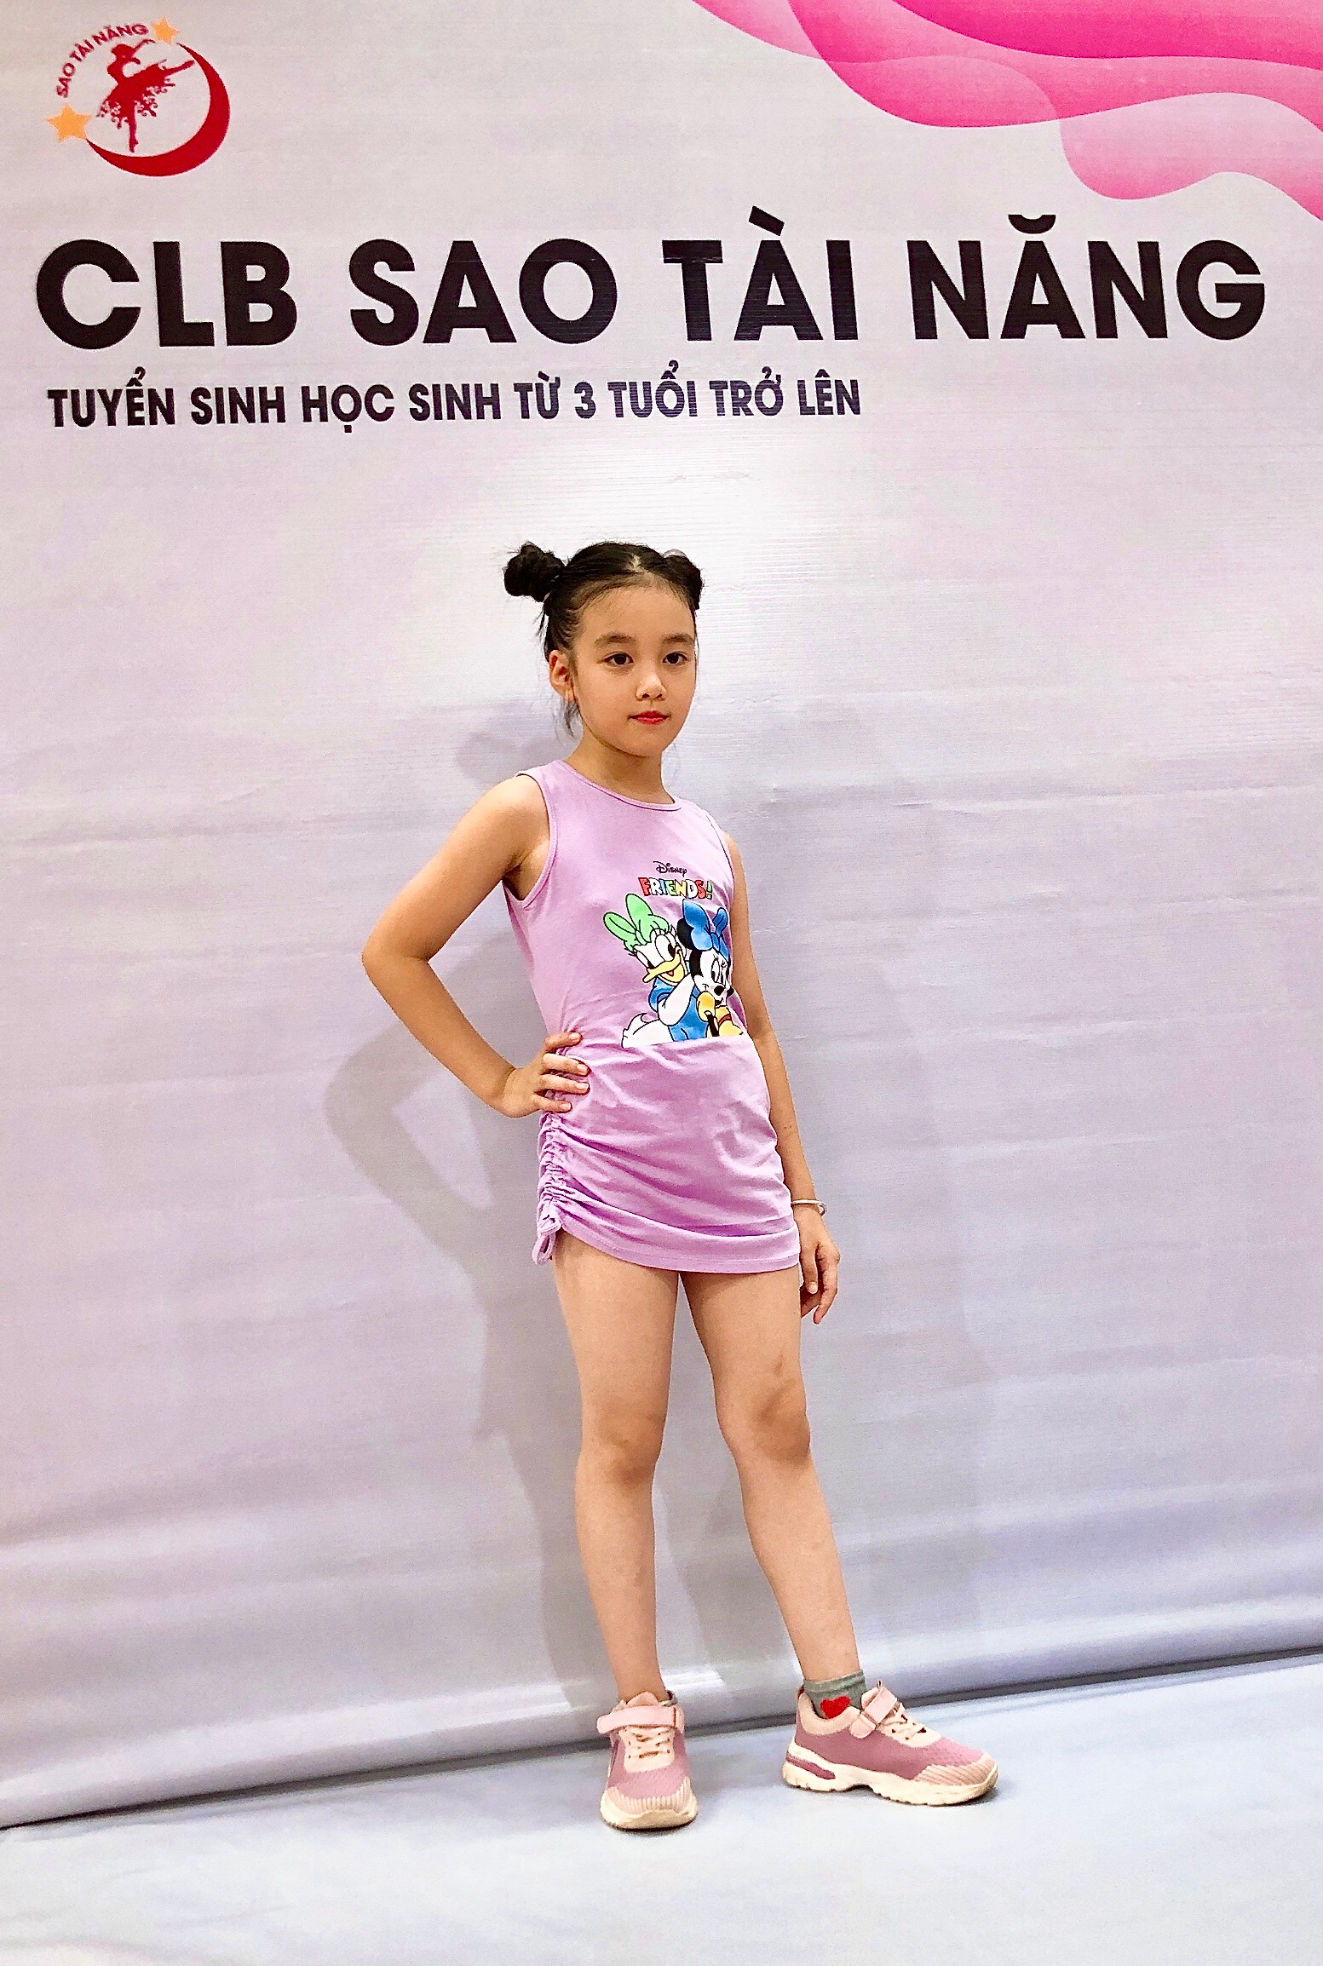
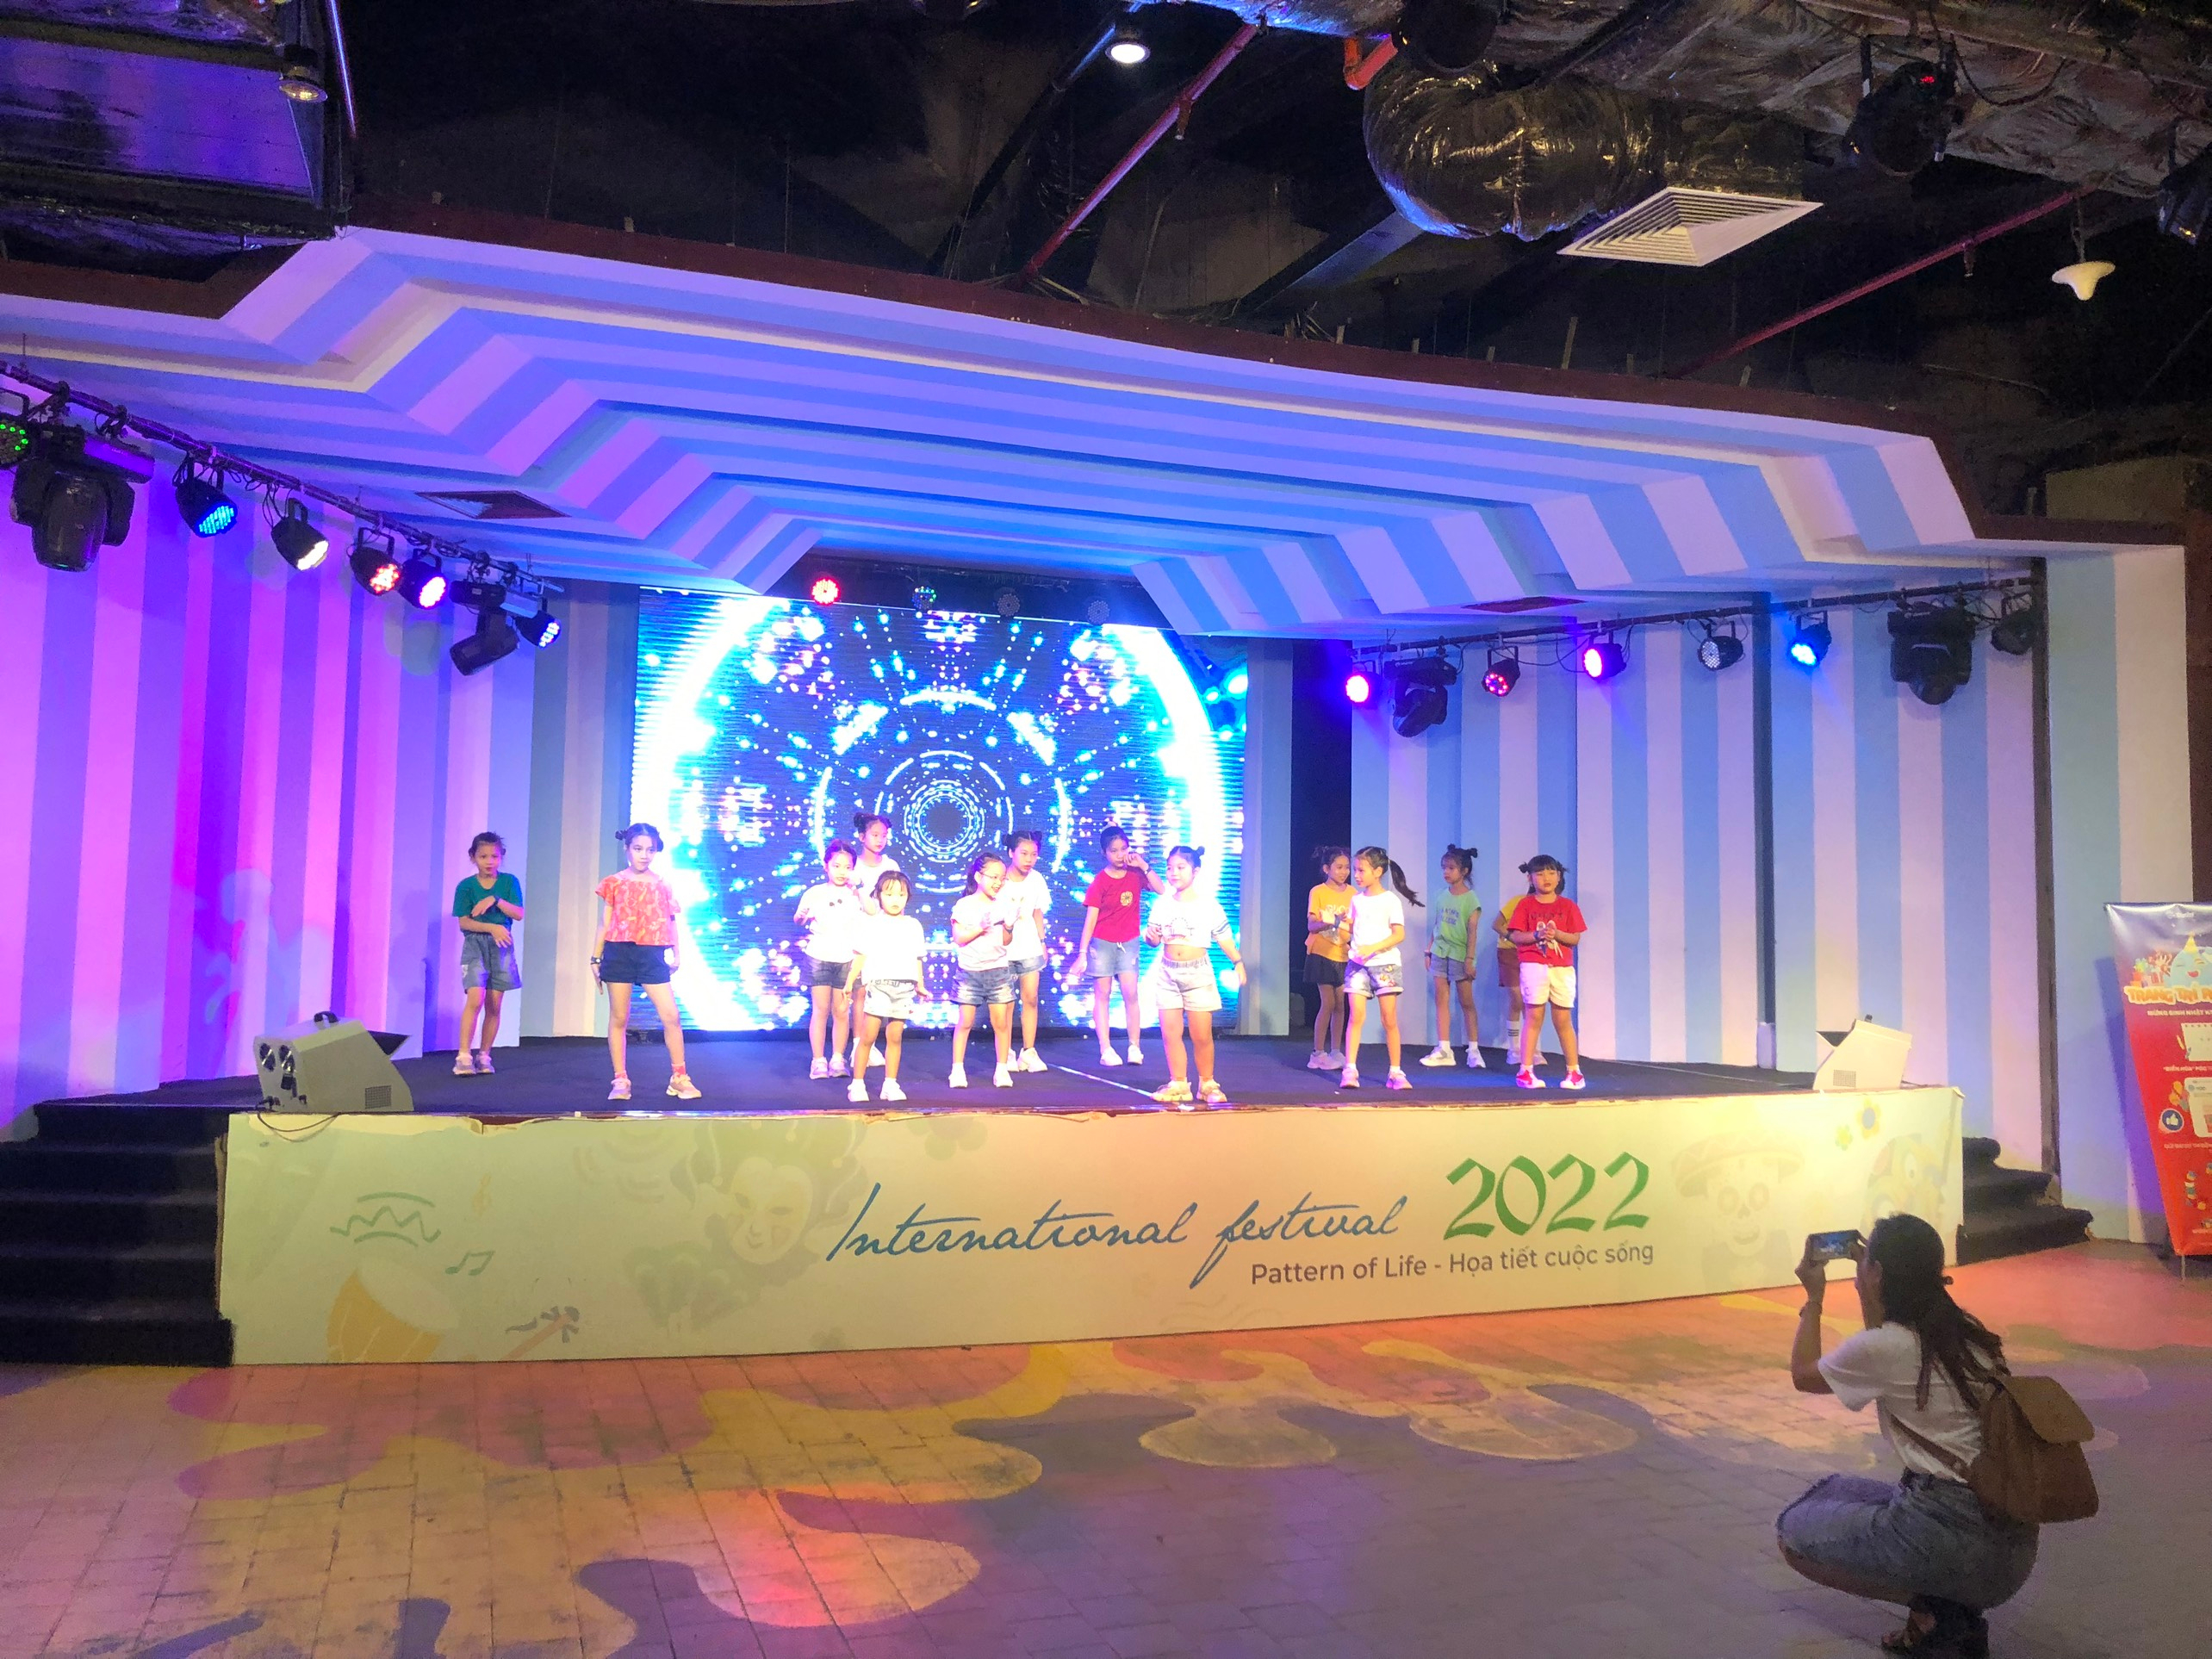

Slide 36
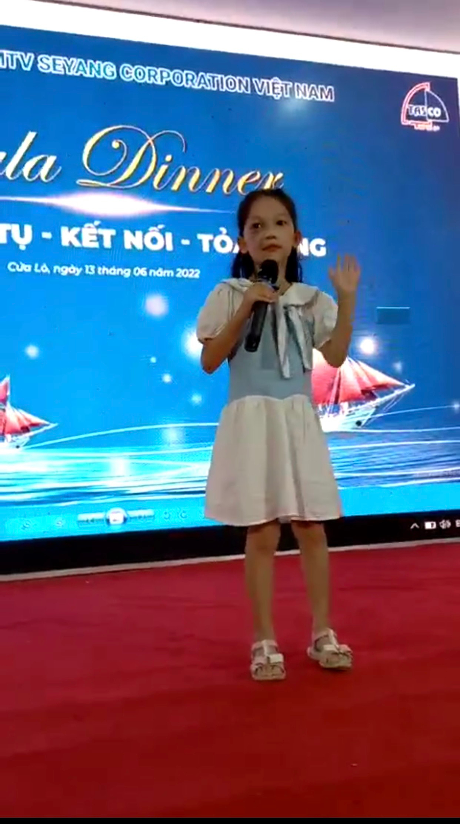
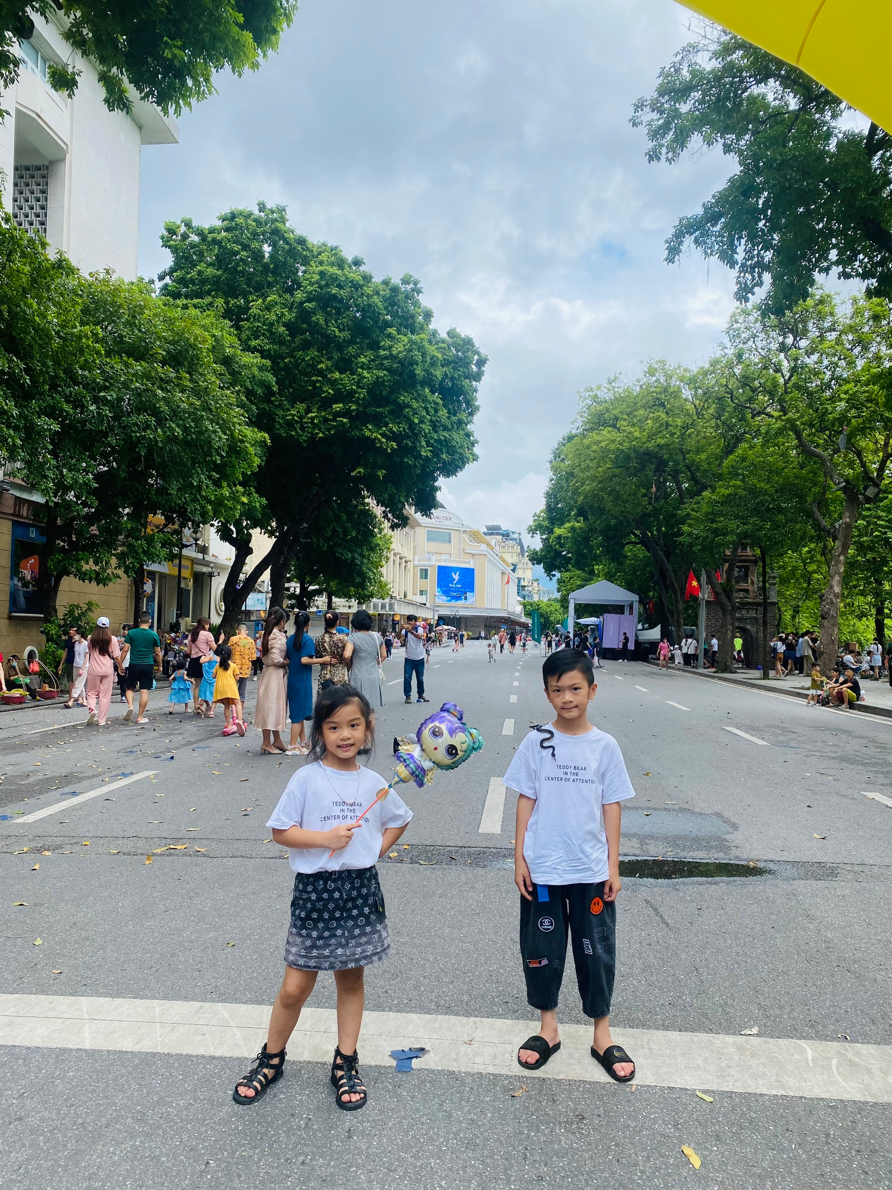

Slide 37
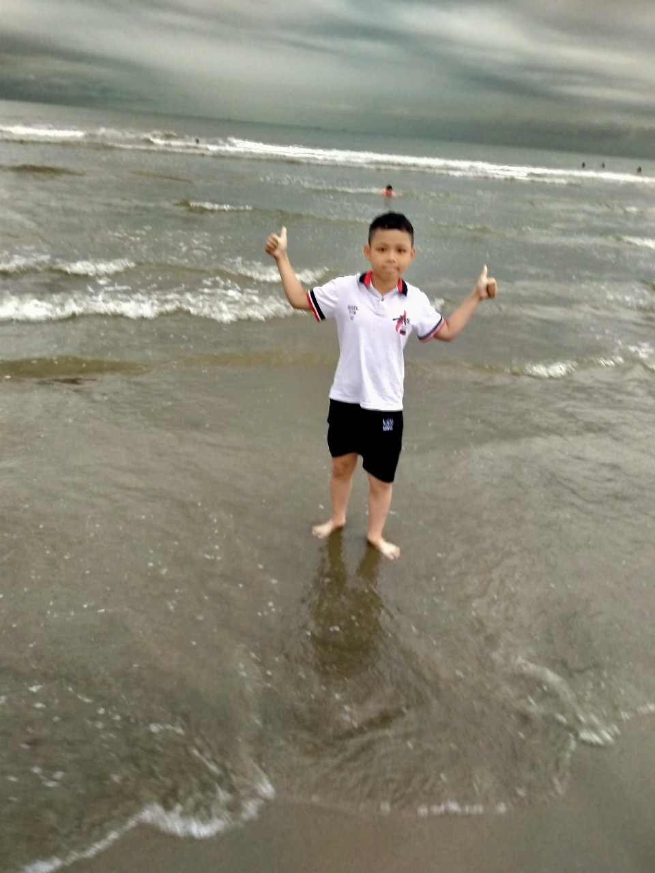
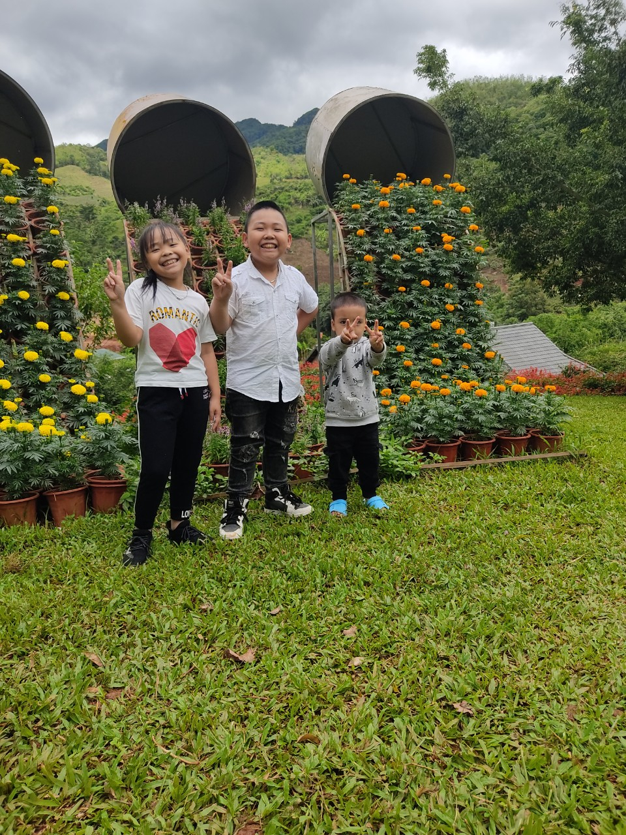

Slide 38
NÓI VÀ NGHE

Slide 39
DẶN DÒ

Slide 40

Chúc các thầy cô mạnh khỏe
Chúc các em học giỏi,
chăm ngoan.

